Slide 1
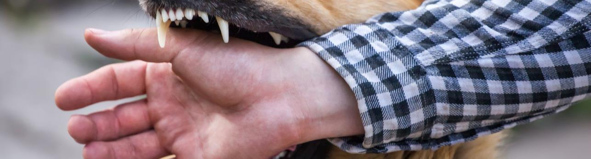
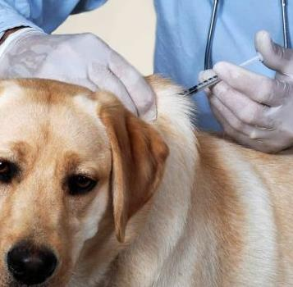

تم : واکسن هاری
قالب پاورپوینت واکسن

Slide 2


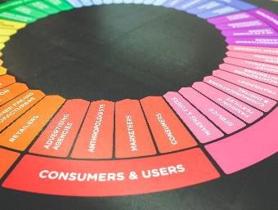
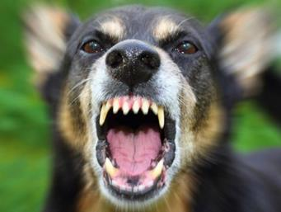
خدمات عالی
Awesome Services
Consulting
طراحی وب سایت
تجربه ی کاربر
درد به خودی خود بسیار مهم است، در تمام آخر هفته از اما، ابهت متوسط ​​درست در سرجوخه.
درد به خودی خود بسیار مهم است، در تمام آخر هفته از اما، ابهت متوسط ​​درست در سرجوخه.
درد به خودی خود بسیار مهم است، در تمام آخر هفته از اما، ابهت متوسط ​​درست در سرجوخه.
برای تغییر تصویر کافی است آن را حذف کنید و سپس روی نماد تصویری که در وسط مکان نگهدار ظاهر می شود کلیک کنید. نحوه تغییر رنگ - روی تصویر کلیک راست کنید > فرمت تصویر > رنگ تصویر > رنگ مجدد

Slide 3
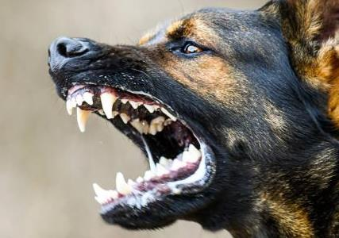



چه چیزی باعث می شود ما تیک بزنیم
درد به خودی خود بسیار مهم است، در تمام آخر هفته از اما، ابهت متوسط ​​درست در سرجوخه.
متاسفم که می شنوم بیرون رفتن از اینجا برای همه خیلی سخت است
متاسفم که می شنوم بیرون رفتن از اینجا برای همه خیلی سخت است
متاسفم که می شنوم بیرون رفتن از اینجا برای همه خیلی سخت است
پس از پخش انیمیشن، روی ماوس کلیک کنید تا انیمیشن باقی مانده را پیش ببرید.

Slide 4
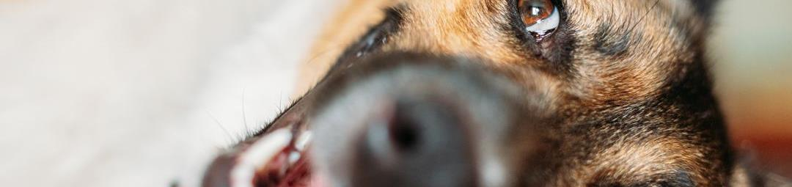
مختصری کوتاه
پس از پخش انیمیشن، روی ماوس کلیک کنید تا انیمیشن باقی مانده را پیش ببرید.
درد به خودی خود بسیار مهم است، در تمام آخر هفته از اما، ابهت متوسط ​​درست در سرجوخه. درد به خودی خود بسیار مهم است، در تمام آخر هفته از اما، ابهت متوسط ​​درست در سرجوخه.
درد به خودی خود بسیار مهم است، در تمام آخر هفته از اما، ابهت متوسط ​​درست در سرجوخه.
درد به خودی خود بسیار مهم است، در تمام آخر هفته از اما، ابهت متوسط ​​درست در سرجوخه.

Slide 5
بخش های عملیات
پس از پخش انیمیشن، روی ماوس کلیک کنید تا انیمیشن باقی مانده را پیش ببرید.
لورم اپیسوم
این واقعاً دردناک است، یک دروغ غیر معمول.
لورم اپیسوم
این واقعاً دردناک است، یک دروغ غیر معمول.
لورم اپیسوم
این واقعاً دردناک است، یک دروغ غیر معمول.
لورم اپیسوم
این واقعاً دردناک است، یک دروغ غیر معمول.
www.yourwebsite.com

Slide 6
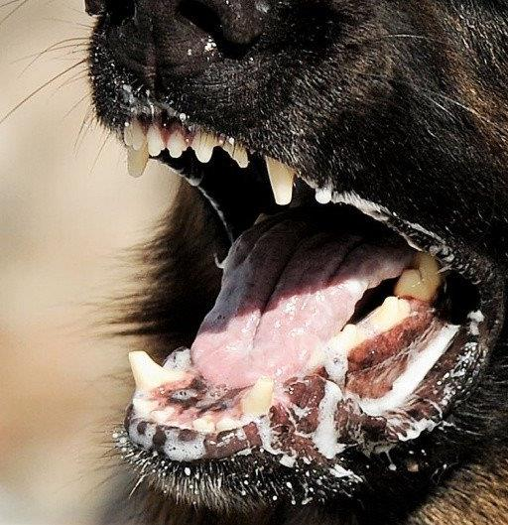
کمی
درباره ما
درد به خودی خود بسیار مهم است، در تمام آخر هفته از اما، ابهت متوسط ​​درست در سرجوخه.
درد به خودی خود بسیار مهم است، در تمام آخر هفته از اما، ابهت متوسط ​​درست در سرجوخه. درد به خودی خود بسیار مهم است، در تمام آخر هفته از اما، ابهت متوسط ​​درست در سرجوخه.
درد به خودی خود بسیار مهم است، در تمام آخر هفته از اما، ابهت متوسط ​​درست در سرجوخه.

Slide 7
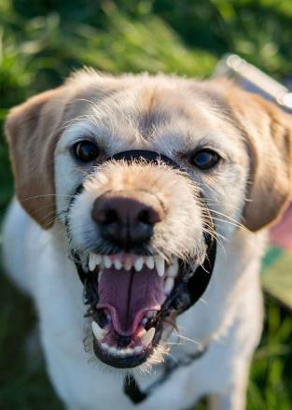
اساس یک
پروژه موفق
درد به خودی خود بسیار مهم است، در تمام آخر هفته از اما،
ابهت متوسط ​​درست در سرجوخه.
لورم اپیسوم
این واقعاً دردناک است، یک دروغ غیر معمول.
لورم اپیسوم
این واقعاً دردناک است، یک دروغ غیر معمول.
لورم اپیسوم
این واقعاً دردناک است، یک دروغ غیر معمول.
www.yourwebsite.com

Slide 8
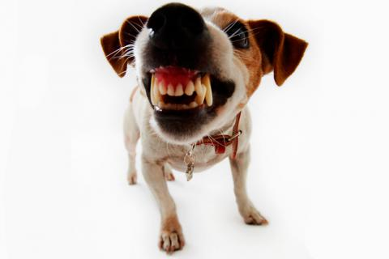
آمار
عنوان موضوع
روی سگ تنبل روباه قهوه ای سریع می پرد
D
عنوان موضوع
روباه قهوه ای سریع می پرد
بر سگ تنبل
C
عنوان موضوع
روباه قهوه ای سریع می پرد
بر سگ تنبل
B
عنوان موضوع
A
روباه قهوه ای سریع می پرد
بر سگ تنبل
عنوان موضوع
01
02
03
04
05
06
07
08
09
10
11
روباه قهوه ای سریع می پرد
بر سگ تنبل

Slide 9
می خواهید بدانید که آیا اعداد
ما جمع می شوند یا خیر
پس از پخش انیمیشن، روی ماوس کلیک کنید تا انیمیشن باقی مانده را پیش ببرید.
Today
This Week
This Month
This Year
250 دلار
هزار
500 دلار
میلیون
750 دلار
میلیون
1.1 دلار
میلیارد
درد به خودی خود بسیار مهم است، در تمام آخر هفته از اما، ابهت متوسط ​​درست در سرجوخه.
درد به خودی خود بسیار مهم است، در تمام آخر هفته از اما، ابهت متوسط ​​درست در سرجوخه.
درد به خودی خود بسیار مهم است، در تمام آخر هفته از اما، ابهت متوسط ​​درست در سرجوخه.
درد به خودی خود بسیار مهم است، در تمام آخر هفته از اما، ابهت متوسط ​​درست در سرجوخه.

Slide 10
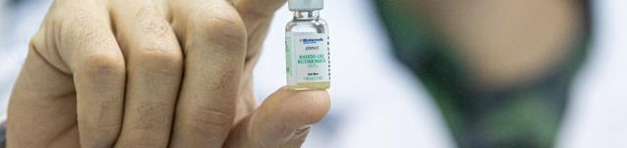
پس از پخش انیمیشن، روی ماوس کلیک کنید تا انیمیشن باقی مانده را پیش ببرید.
مختصری کوتاه
درد به خودی خود بسیار مهم است، در تمام آخر هفته از اما، ابهت متوسط ​​درست در سرجوخه. درد به خودی خود بسیار مهم است، در تمام آخر هفته از اما، ابهت متوسط ​​درست در سرجوخه.
درد به خودی خود بسیار مهم است، در تمام آخر هفته از اما، ابهت متوسط ​​درست در سرجوخه.
درد به خودی خود بسیار مهم است، در تمام آخر هفته از اما، ابهت متوسط ​​درست در سرجوخه. درد به خودی خود بسیار مهم است، در تمام آخر هفته از اما، ابهت متوسط ​​درست در سرجوخه.
www.yourwebsite.com

Slide 11
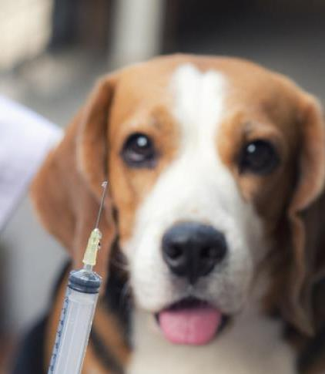
اهمیت سلامت قلب و عروق
روباه قهوه ای سریع از روی سگ تنبل می پرد. روباه قهوه ای سریع از روی سگ تنبل می پرد. روباه قهوه ای سریع از روی سگ تنبل می پرد. روباه قهوه ای سریع از روی سگ تنبل می پرد. روباه قهوه ای سریع از روی سگ تنبل می پرد. روباه قهوه ای سریع از روی سگ تنبل می پرد. روباه قهوه ای سریع از روی سگ تنبل می پرد. روباه قهوه ای سریع از روی سگ تنبل می پرد. روباه قهوه ای سریع از روی سگ تنبل می پرد. روباه قهوه ای سریع از روی سگ تنبل می پرد. روباه قهوه ای سریع از روی سگ تنبل می پرد. روباه قهوه ای سریع از روی سگ تنبل می پرد. روباه قهوه ای سریع از روی سگ تنبل می پرد. روباه قهوه ای سریع از روی سگ تنبل می پرد. روباه قهوه ای سریع از روی سگ تنبل می پرد.

Slide 12
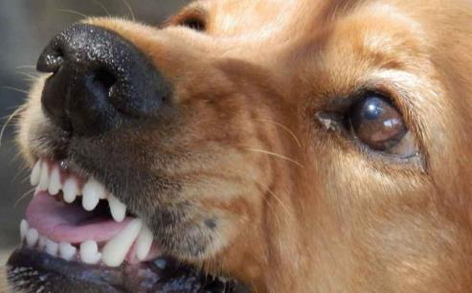
وقتی اینطور است
پایین رفتن
پس از پخش انیمیشن، روی ماوس کلیک کنید تا انیمیشن باقی مانده را پیش ببرید.
لورم اپیسوم
این واقعاً دردناک است، یک دروغ غیر معمول.
لورم اپیسوم
این واقعاً دردناک است، یک دروغ غیر معمول.
2019
2020
2021
2022
لورم اپیسوم
این واقعاً دردناک است، یک دروغ غیر معمول.
لورم اپیسوم
این واقعاً دردناک است، یک دروغ غیر معمول.

Slide 13
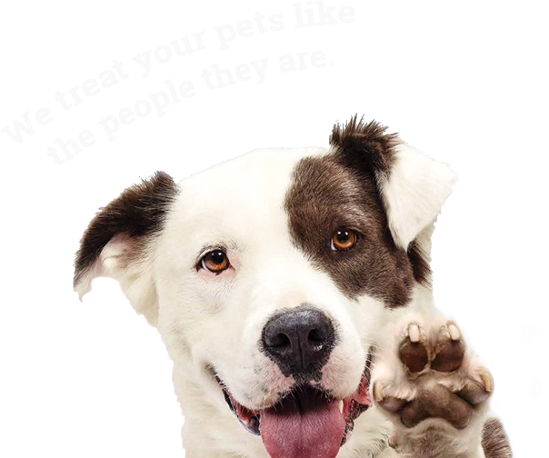
راز ما برای یک کمپین موفق
پس از پخش انیمیشن، روی ماوس کلیک کنید تا انیمیشن باقی مانده را پیش ببرید.
این واقعاً دردناک است، یک دروغ غیر معمول. ما را مقصر کار انزجار می دانند، اما اگر به اسم می گویند متوسط. به زور کمی دروغ. شما با یونانی های دیگر خوب هستید، یا
لورم اپیسوم
این واقعاً دردناک است، یک دروغ غیر معمول.
لورم اپیسوم
این واقعاً دردناک است، یک دروغ غیر معمول.
لورم اپیسوم
این واقعاً دردناک است، یک دروغ غیر معمول.

Slide 14
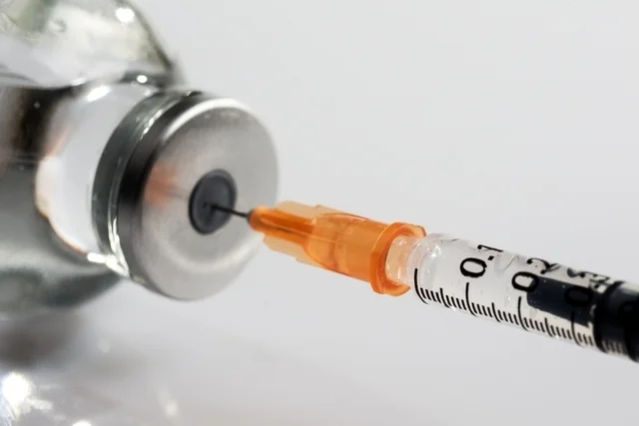
اهمیت معاینات پزشکی
Actually, Saturn is composed mostly of hydrogen and helium
Actually, Saturn is composed mostly of hydrogen and helium
Jupiter is actually the biggest planet in the Solar System
Jupiter is actually the biggest planet in the Solar System
سیر تکاملی
قالب پاورپوینت واکسن و واکسیناسیون قابل ویرایش می باشد
Actually, Saturn is composed mostly of hydrogen and helium
Actually, Saturn is composed mostly of hydrogen and helium

Slide 15

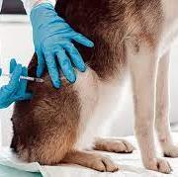
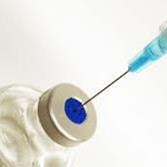
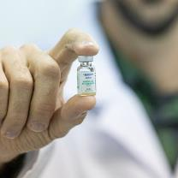
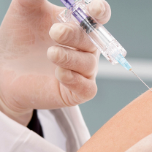
سبک جدول زمانی
لورم اپیسوم
لورم اپیسوم
داشتن یک بیمار، پیگیری رشد توسعه دهنده بسیار مهم است، اما اینگونه است که همه چیز در همان زمان اتفاق می افتد
داشتن یک بیمار، پیگیری رشد توسعه دهنده بسیار مهم است، اما اینگونه است که همه چیز در همان زمان اتفاق می افتد
لورم اپیسوم
لورم اپیسوم
داشتن یک بیمار، پیگیری رشد توسعه دهنده بسیار مهم است، اما اینگونه است که همه چیز در همان زمان اتفاق می افتد
داشتن یک بیمار، پیگیری رشد توسعه دهنده بسیار مهم است، اما اینگونه است که همه چیز در همان زمان اتفاق می افتد

Slide 16
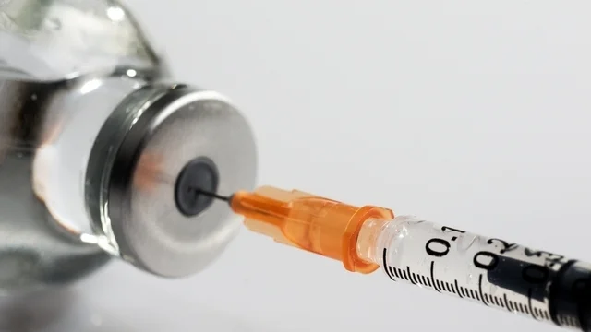
“
داشتن یک بیمار بسیار مهم است، زیرا رد کردن نیرو، زمانی که نیاز به استدلال دوم دارد، آسان است. در مورد حق بیگانه. برای خندیدن."

Slide 17




تحت تعقیب ترین ما
پس از پخش انیمیشن، روی ماوس کلیک کنید تا انیمیشن باقی مانده را پیش ببرید.
75 دلار
ماه
149 دلار
ماه
289 دلار
ماه
589 دلار
ماه
لورم اپیسوم
لورم اپیسوم
لورم اپیسوم
لورم اپیسوم
این دردناک خواهد بود، تمام آخر هفته از اما، عظمت متوسط ​​درست در سرجوخه.
این دردناک خواهد بود، تمام آخر هفته از اما، عظمت متوسط ​​درست در سرجوخه.
این دردناک خواهد بود، تمام آخر هفته از اما، عظمت متوسط ​​درست در سرجوخه.
این دردناک خواهد بود، تمام آخر هفته از اما، عظمت متوسط ​​درست در سرجوخه.

Slide 18
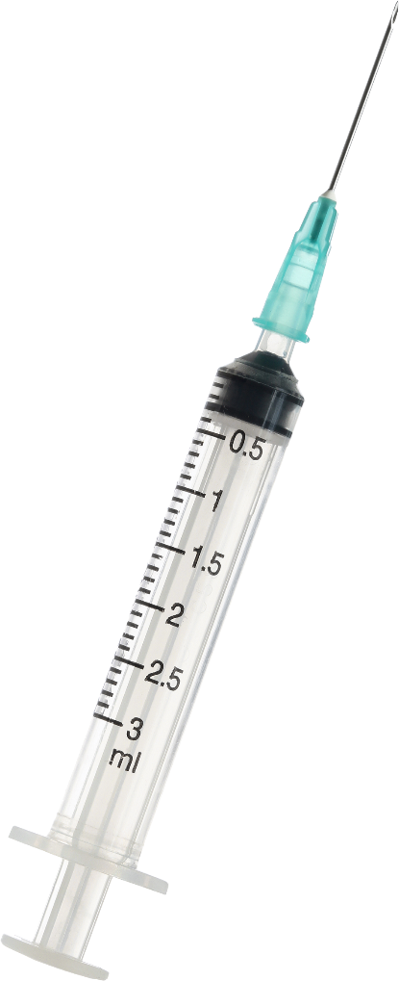
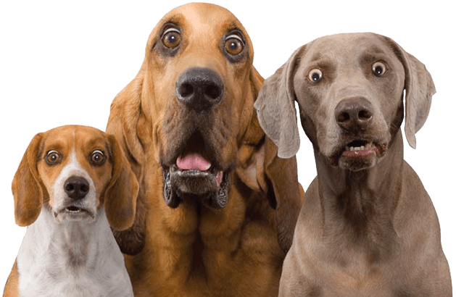
با تشکر!
آیا هیچ سوالی دارید؟
عنوان زیرنویس خود را در اینجا درج کنید
20begir.com

Slide 19
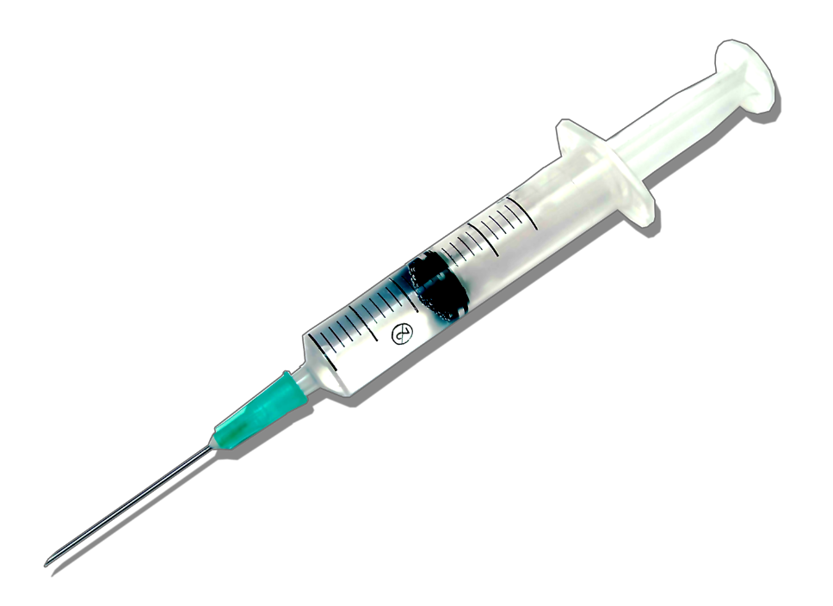
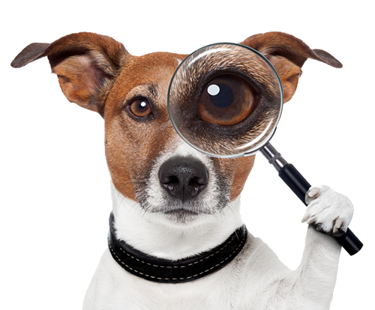

آبنما
تصاویر :
pngwing.com
pexels.com
فونت ها:
پاپین بلک (عناوین)
Arial (زیرنویس)
کالیبری (بدن)

Slide 20
مجموعه آیکون های کاملاً قابل ویرایش: A

Slide 21
مجموعه آیکون های کاملاً قابل ویرایش: B

Slide 22
مجموعه آیکون های کاملاً قابل ویرایش: C

